Slide 1



2
Herausforderndes Verhalten verstehen

Slide 2

Agenda
Begriffe reflektieren!
1.1 „Verhalten“ reflektieren
1.2 „Herausforderndes Verhalten“ reflektieren
Grundannahmen als Basis der Handlungsfähigkeit
2.1 Herausforderndes Verhalten ist kein Wesensmerkmal von intellektueller Beeinträchtigung
2.2 Herausforderndes Verhalten ist immer eine Zuschreibung
2.3 Verhalten ist subjektiv bedeutsam
→ Arbeitsauftrag für die Reflexionsphase

Slide 3



1. Begriffe
» …es macht mich sprachlos…«
»…es verschlägt mir die Sprache… «
» …es ist unsagbar…«
» …mir fehlen die Worte…«
Sprachlosigkeit und Handlungsunfähigkeit sind kaum voneinander zu trennen.
Begriffe sind der erste Schritt zur (neuen) Handlungsfähigkeit

Slide 4


1.1 „Verhalten“
» Alle Menschen verhalten sich und können sich nicht nicht verhalten.«
(MÜLLER 2022,15)
Verhalten ist …
…die Gesamtheit aller beobachtbaren Reaktionen und Handlungen eines Lebewesens.
…auch Nicht-Tun.
…bewusst oder unbewusst gesteuert.

Slide 5
1.2 „Heraus-forderndes Verhalten“
Was ist herausforderndes Verhalten?
Herausforderndes Verhalten ist KEINE…
…diagnostische Kategorie.
…auf die agierende Person beschränkte Zuschreibung und
…Ausdrucksform, die immer ausschließlich mit pädagogischem Handeln beantwortet werden kann.
→ Herausforderndes Verhalten ist ein Phänomen mit vielen Gesichtern.

Slide 6
1.2 „Heraus-forderndes Verhalten“
Herausforderndes Agieren hat viele Formen:
Stark impulsiv gesteuertes „unberechenbares“ Verhalten
Stereotypes Verhalten
Treten
Motorische Ruhelosigkeit
Sachaggressives Verhalten
Selbstinduziertes Erbrechen
Schlagen
Schlucken von Gegenständen / Ungenießbarem (Papier, Spielzeuge, Müll, Körperausscheidungen…)
Beißen
Kotschmieren
Oppositionell-aggressive Verweigerungshaltungen bei Leistungsanforderungen
Massive Störung im Sozialverhalten in Bezug auf Regeln, Werte, Normen und Umgangsformen
Weglaufen
Selbstverletzendes Verhalten
Schweigen trotz Sprachfähigkeit
Spucken
Sexualisiertes Verhalten
→ Herausforderndes Verhalten „betrifft“ das Gegenüber.

Slide 7

1.2 „Heraus-forderndes Verhalten“
Welche Verhaltensweisen fordern Sie besonders heraus?

Slide 8
1.2 „Heraus-forderndes Verhalten“
Definitorische Aspekte des Begriffs „herausforderndes Verhalten“ im Kontext von S.A.V.E.
„Herausforderndes Verhalten“ ist also der Begriff,
• der Verhalten meint, dem das Attribut „herausfordernd“ zuschreibt. |  | Konstruktivistischer Aspekt
• der die Interaktion der Kinder bzw. Jugendlichen mit und in ihrer Umwelt als belastet oder belastend bewertet. |  | Interaktionistischer Aspekt
• der beschreibt und (noch) keine subjektlogische Erklärung des Verhaltens beinhaltet. |  | Deskriptiver Aspekt
• der als Ausgangspunkt für die differenzierte Betrachtung des Verhaltens dient und zu einer (er)klärenden Perspektive führt. |  | Diagnostischer Auftrag
Notes:
„Herausforderndes Verhalten“ im Kontext von S.A.V.E. ist also
• eine Beobachterperspektive, die dem gezeigten Verhalten
konstruktivistisch das Attribut „herausfordernd“ zuschreibt.
• eine pädagogische Kategorie, die ausdrückt, dass die Interaktion
zwischen Kindern oder Jugendlichen mit dem Förderbedarf geistige
Entwicklung und ihrer Umwelt als nicht gelingend eingeschätzt wird.
• ein phänomenologischer Überbegriff, der (noch) keine subjektlogische
Erklärung des Verhaltens beinhaltet.
• der Ausgangspunkt für die differenzierte Betrachtung des Verhaltens, die
zu einer (er)klärenden Perspektive führt. Im Laufe des diagnostischen
Prozesses kann eine differenziertere Benennung des Verhaltens als
Ausdruck von entwicklungsbedingten Bedürfnissen, als Anzeichen von
physischen Schmerzen, als Symptom einer psychischen Erkrankung oder
als Störung der Interaktion gelingen. Diese Differenzierung dient dann als
Grundlage pädagogischen Agierens.

Slide 9

Agenda
Begriffe reflektieren!
1.1 „Verhalten“ reflektieren
1.2 „Herausforderndes Verhalten“ reflektieren
Grundannahmen als Basis der Handlungsfähigkeit
2.1 Herausforderndes Verhalten ist kein Wesensmerkmal von intellektueller Beeinträchtigung
2.2 Herausforderndes Verhalten ist immer eine Zuschreibung
2.3 Verhalten ist subjektiv bedeutsam
→ Arbeitsauftrag für die Reflexionsphase

Slide 10

Grund-annahme 1:
»hV ≠ gB«
» Herausforderndes Verhalten ist kein Wesensmerkmal von intellektueller Beeinträchtigung.«
Psychisches Wohlbefinden ist für jeden Menschen möglich, wenn…
…eine harmonische Persönlichkeitsentwicklung,
…ein eigener Platz in der Gesellschaft,
…eine eigenverantwortliche Funktionsfähigkeit,
…eine positive Zukunftsperspektive und
…körperliche Gesundheit
das subjektive Erleben bestimmen.
Došen 2018, S.24f
Notes:
„Selbstverständlich können Menschen mit geistiger Behinderung an ihre Umgebung angepasst sein und zufrieden mit sich selbst und anderen leben.“
Dosen hat die Definition der WHO sehr passend adaptiert:
Aus psychodynamischer und systemtheoretischer Perspektive entsteht psychische Gesundheit, wenn folgende Bedingungen gegeben sind:
• eine harmonische Persönlichkeitsentwicklung,
= kognitive, soziale und emotionale Entwicklung befinden sich im Gleichgewicht
! Die Höhe des Niveaus ist dabei nicht entscheidend.
Auch eine Person mgB kann gleichmäßige, harmonische Persönlichkeitsentwicklung haben, wenn all ihre Entwicklungsaspekte auf demselben Niveau liegen. Wenn es zu Ungleichgewicht kommt —> Person anfälliger für schädliche Reize/trägt erhöhtes Risiko für psychische Störungen
• ein eigener Platz in der Gesellschaft,
= es kann über einen eigenen Bereich für die physische Existenz verfügt werden und gegenüber der materiellen Welt und anderen Personen steht eine respektable Rolle zur Verfügung
Bereich muss hinsichtlich Größe/Inhalt Bedürfnisse der betreffenden Person erfüllen. In Interaktion mit der Umgebung muss die Person sich selbst und von anderen positiv wahrgenommen werden.
• eine eigenverantwortliche Funktionsfähigkeit,
= Person hat Gelegenheit und Motivation für psychische + physische Aktivitäten, die zur befriedigenden Veränderung der Umgebung führen
• eine positive Zukunftsperspektive
existenzielle Frage für jeden!
aber sie besteht auch für Menschen mit Beeinträchtigung und muss beantwortet werden
Wenn diese Bedingungen erfüllt sind und die Person körperlich gesund ist, kann man - unabhängig vom Entwicklungsniveau – von einer psychisch gesunden Person sprechen.
Im Umkehrschluss: jeder Mensch mit intellektueller Entwicklungsstörung kann auch psychisch krank werden!

Slide 11
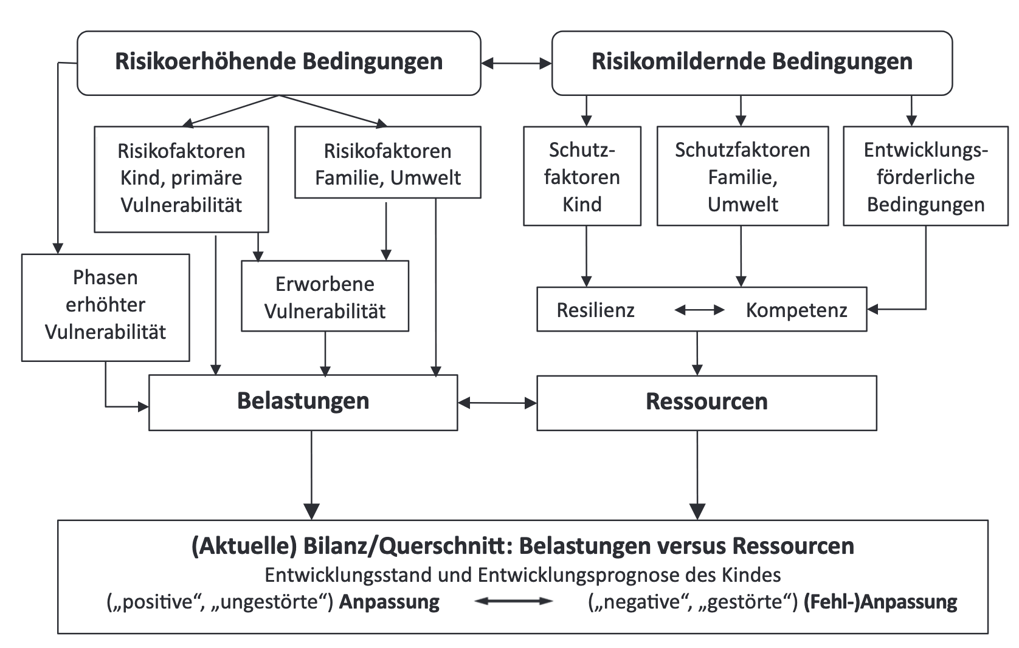
Grund-annahme 1:
»hV ≠ gB«
» Herausforderndes Verhalten ist kein Wesensmerkmal von intellektueller Beeinträchtigung,
aber die Risiko-faktoren und die Vulnerabilität ist deutlich erhöht. «
aus: Hennicke 2021, 63

Slide 12
Grund-annahme 2:
»hV entsteht im Auge des Beobachten-den.«
» Herausforderndes Verhalten ist das Ergebnis einer komplexen Zuschreibung. «
Herausforderndes Verhalten ist definiert
„as culturally abnormal behaviour(s) of such an intensity, frequency or duration that the physical safety of the person or others is likely to be placed in serious jeopardy, or behaviour which is likely to seriously limit use of, or result in the person being denied access to, ordinary community facilities“.
Emerson 2001, 3

Slide 13

Grund-annahme 2:
»hV entsteht im Auge des Beobachten-den«
Sozialer Aspekt der Zuschreibung:
Herausforderndes Verhalten ist kulturell ungewöhnlich bzw. irritierend.
https://www.instagram.com/reel/DMKdKApztIC/?igsh=djFscjRrcDY5OG9i

Slide 14

Grund-annahme 2:
»hV entsteht im Auge des Beobachten-den.«
Sozialer Aspekt der Zuschreibung:
Herausforderndes Verhalten ist kulturell ungewöhnlich bzw. irritierend.
https://www.instagram.com/reel/DMKdKApztIC/?igsh=djFscjRrcDY5OG9i

Slide 15

Grund-annahme 2:
»hV entsteht im Auge des Beobachten-den.«
Deskriptiver Aspekt der Zuschreibung:
Herausforderndes Verhalten hat aktuell eine (zu) hohe
Intensität,
Häufigkeit,
Dauer.
https://www.instagram.com/reel/DRV_AgFkbn7/?igsh=ZmV2NHNmeDRnNjNm

Slide 16
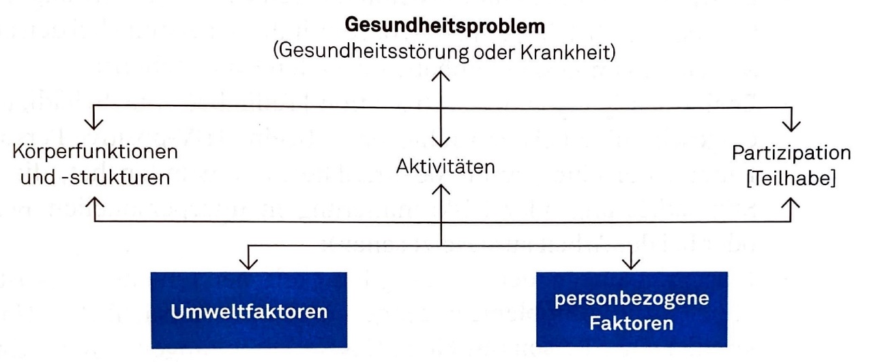
Grund-annahme 2:
»hV entsteht im Auge des Beobachten-den.«
Prospektiver Aspekt der Zuschreibung:
World Health Organisation, 2019, 51
Herausforderndes Verhalten ist in Zukunft eine Gefahr für
die eigene körperliche Unversehrtheit,
die körperliche Unversehrtheit anderer,
angemessene Aktivität und Teilhabe.

Slide 17


Grund-annahme 3:
»hV macht Sinn?!«
»Menschliches Verhalten ist subjektiv bedeutsam und sinnvoll.«
Bedeutsam und sinnvoll heißt:
Es gibt aktivierende und richtungsgebende innere Prozesse, die für die Auswahl, Stärke und Ausdauer der Aktualisierung von Verhaltenstendenzen bestimmend sind.
→ Verhaltenstendenzen werden biologisch und/oder psychisch reguliert:
physiologische Bedürfnisse: Hunger, Durst, Schmerzfreiheit, Schlaf…
(un-)bewusste Motive: z.B. Autonomie/ (Selbst-) Wirksamkeit, Verbundenheit/ Kontakt, Neugier

Slide 18
Grund-annahme 3:
»hV macht Sinn?!«
» Menschliches Verhalten ist subjektiv bedeutsam und sinnvoll. «

Slide 19
Grund-annahme 3:
»hV macht Sinn?!«
» Menschliches Verhalten ist subjektiv bedeutsam und sinnvoll. «
Überlebens-reflex
Störung
Spiel
Kompetenz
Symptom
Gewohnheit
Ergebnis von Lernprozessen
Lernen
Handlung
Straftat

Slide 20
Grund-annahme 3:
»hV macht Sinn?!«
» Menschliches Verhalten ist subjektiv bedeutsam und sinnvoll. «
Überlebens-reflex
Störung
Spiel
Kompetenz
Symptom
Gewohnheit
Ergebnis von Lernprozessen
Lernen
Handlung
Straftat

Slide 21

Ausblick
Systematische und subjektlogische Diagnostik führt zu einer validen Hypothese – d.h. einem Namen – für das herausfordernde Verhalten und bildet auf diese Weise die Basis der (pädagogischen) Intervention.
Überlebensreflex
Störung
Spiel
Symptom
Kompetenz
Gewohnheit
Ergebnis von Lernprozessen
Lernen
Handlung
Straftat

